Slide 1

5G通信网络的安全挑战和机遇
报告人：彭海朋
北京邮电大学 教授 博导

Slide 2
5G时代通信网络的安全挑战和机遇
1
5G研究概述
2
5G安全需求
3
5G安全架构
4
5G安全问题与挑战
5
5G安全解决方案
6
6G前景布局
Notes:
5G研究概述
5G安全需求
5G安全架构
5G安全问题与挑战
5G安全解决方案
6G前景布局

Slide 3

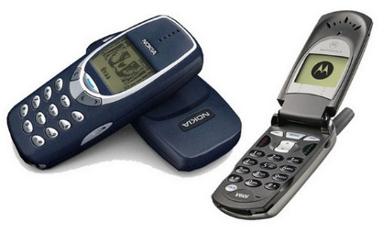
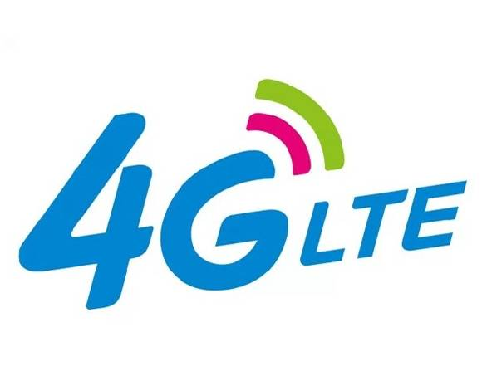


移动通信的十年定律
模拟时代
数字时代
移动互联时代
万物互联时代
1G
速率提升
场景升级
2G
速率提升
场景升级
3G
4G
5G
速率提升
速率提升
场景升级
1980
1990
2000
2010
2020
应用场景
模拟 语音
数字 语音 短信
移动互联网应用
数据业务占主导
数据洪流 物联网
传输速率
115Kb -384Kb
384Kb -100Mb
100Mb -1Gb
10Gb+
移动通信系统每十年变迁，技术支持应用，应用基于场景；
从1G到5G，移动通信网络之不断升级换代、性能不断提升；
杨振宁问“如果把爱迪生请来，在这个世界生活一个礼拜，哪一个东西是他最意想不到的？”
莫言接道：“手机，我觉得是手机。”。“我也同意是手机….”杨振宁说。

Slide 4

第五代蜂窝通信系统（5G）
第五代蜂窝通信系统（5G）
5G时代通信技术的另一次变革：2G-3G，实现了从个人通信向个人应用的跨越；4G-5G，实现了由个人应用向行业应用的转变
由移动互联网跨向万物互联时代
5G需求变化——大视频、物联网、车联网、远程设备控制、VR/AR
5G发展进程

Slide 5
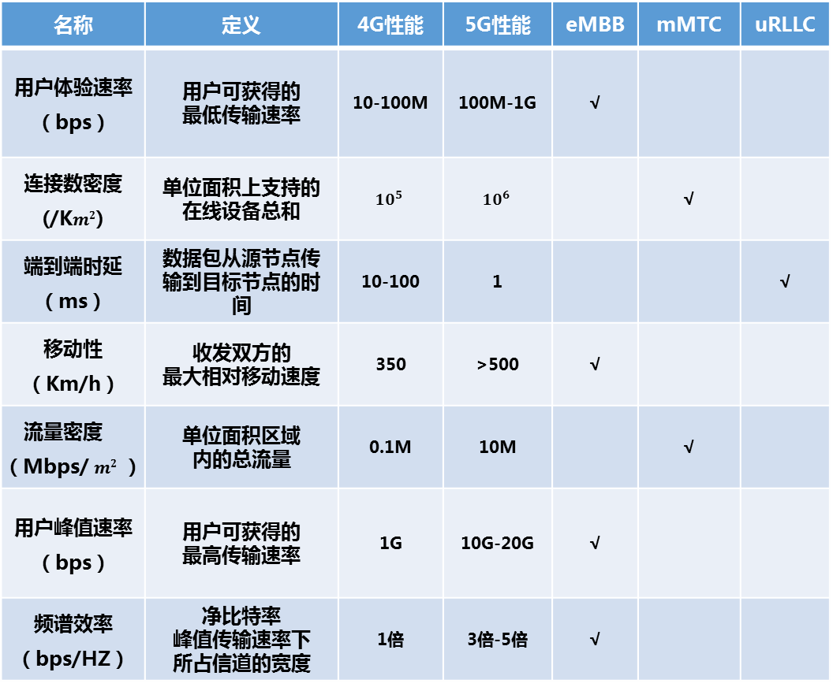
第五代蜂窝通信系统（5G）
名称 | 定义 | 4G性能 | 5G性能 | eMBB | mMTC | uRLLC
用户体验速率 （bps） | 用户可获得的 最低传输速率 | 10-100M | 100M-1G | √
 | 单位面积上支持的 在线设备总和 |  |  |  | √
端到端时延 （ms） | 数据包从源节点传输到目标节点的时间 | 10-100 | 1 |  |  | √
移动性 （Km/h） | 收发双方的 最大相对移动速度 | 350 | >500 | √
 | 单位面积区域 内的总流量 | 0.1M | 10M |  | √
用户峰值速率 （bps） | 用户可获得的 最高传输速率 | 1G | 10G-20G | √
频谱效率 （bps/HZ） | 净比特率 峰值传输速率下 所占信道的宽度 | 1倍 | 3倍-5倍 | √
5G三大场景，定义万物互联：
增强型移动宽带（eMBB）
海量物联网（mMTC）
超高可靠超低时延通信（uRLLC）

Slide 6
第五代蜂窝通信系统（5G）
5G三大场景
应用拓展进入行业：资产追踪、智慧农业、公用事业监控等
应用拓展进入行业：自动驾驶、工业4.0、机器人控制等
其中eMBB相当于3-4G网络速率的变化，用于为用户提升更好的应用体验 而mMTC和uRLLC则是针对行业推出的全新场景，推动5G由移动物联网时代向万物互联时代转变
万物互联时代
超高可靠
低时延通信
uRLLC
海量机器通信
mMTC
5G
提高传输效率
增强移动宽带eMBB
提高传输速率：100M-1G
拓展个人应用：增强现实和虚拟现实（AR/VR）、增强型室内无线宽带覆盖

Slide 7
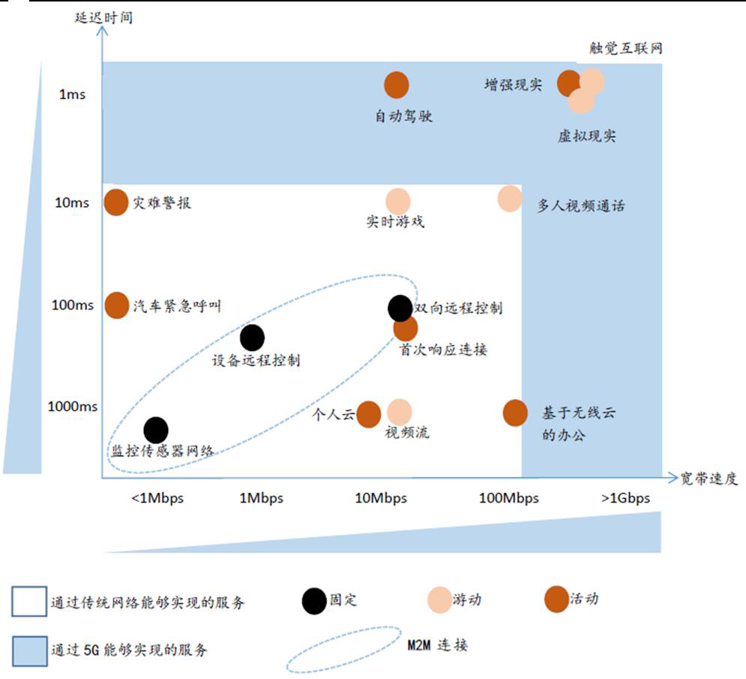
5G需求驱动：大视频、物联网、VR/AR、自动驾驶、工业控制
面向未来，万物互联。
大视频时代的到来，自动驾驶、AR、VR、触觉互联网等新的应用，都对5G的需求变得十分迫切，使得对网络的速率、稳定性、时延等提出更高的要求。
自动驾驶
自动驾驶
大视频
VR/AR
物联网

Slide 8
5G需求驱动：大视频驱动流量继续爆发
大视频需求推动网络重构
大视频时代到来，在线视频市场规模巨大。近几年来，随着光线宽带、智能终端的快速发展，播放视频已经成为人们的一种生活方式。行业预测，到2020年视频流量在网络数据消费占比将超过95%
目前4K的硬件已经成熟，8K技术代表未来视频技术发展的方向。
巴西里约奥运会8K直播试运行，日本将在2021年用8K技术转播东奥
视频业务进入“大视频”阶段，5G成为基础通信保障
培养期
成熟期
爆发期
超视频时代
2005-2015
2016-2017
2018-2020
2021-2025
在线化
高清化
移动化
3G/4G建设
在线4K，移动2K
泛在化
百兆光纤到户
固移一体化FMC
CDN下沉
4K成熟
8K、VR/AR引入
移动Pre 5G
高端用户千兆到户
边缘计算MEC
分布式电信云
8K全面成熟
VR/AR普及
全息视频引入
千兆到户称为基本需求
移动5G
网络全面重构
超千兆宽带

Slide 9
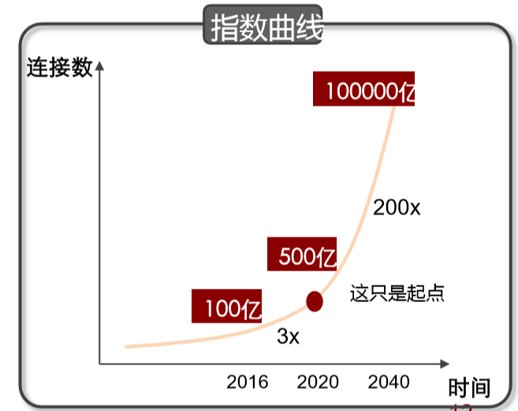
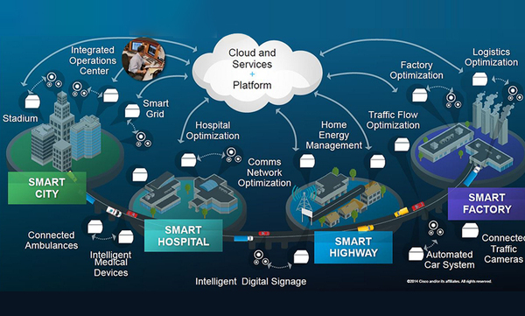
5G需求驱动：物联网成为核心场景
在5G新技术的推动下，物联网的发展已经进入高速增长期
未来的互联网市场将朝向碎片化，差异化和定制化方向改变，如果说物联网连接数至2020年将达到500亿，那么未来物联网连接数规模将接近十万亿。
实现万亿量级的物联网连接（人与人\人与物\物与物）

Slide 10
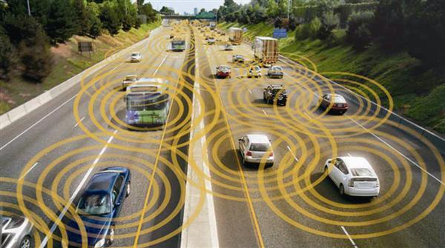
5G需求驱动：从车联网到自动驾驶
自动驾驶要求毫秒级的时延和接近100%的可靠性，需要通过5G网络的支持才能实现
据埃森哲预测，中国2025年车联网市场规模有望达到2162亿美元，届时所有新车都将具备联网功能。
受限于目前网络技术，处于车联网第一个阶段，用户体验差。谷歌2012.5获美国首个自动驾驶许可证，特斯拉，百度积极推进。
第三阶段：
车、人、网全面互动
第二阶段：
无线通讯和GPS的结合
利用大数据、云计算和人工智能等技术，智能化车辆系统，是车联网发展的高级阶段。
第一阶段：导航阶段
通过5G作为车联网的网络基础，可以实现自动驾驶，导航、救援和路况分析等服务。
由于使用定位系统的孤立，无线网络速度及稳定性差，局限性很大，严重影响用户体验。
 | 4G | 5G | 5G车联网业务通信需求
延时 | 10-50ms | 1-3ms | 支持自动驾驶需要的各类环境信息、行车信息及时交互
容量 | 100M-1Gbps | >10Gbps | 支持自动驾驶所需的高清地图实时下载、支持HDV视频信息传输
连接 | 10K/平方公里 | 1000K/平方公里 | 在多车道、拥堵场景下支持更多用户数，连接数可能超过10000

Slide 11
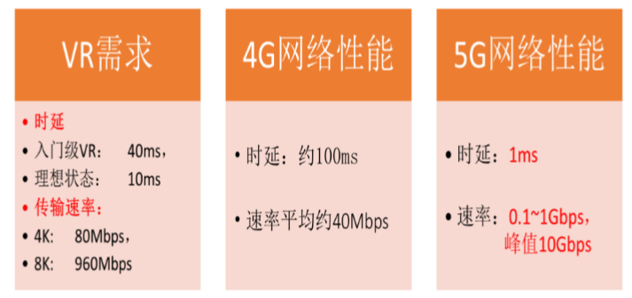

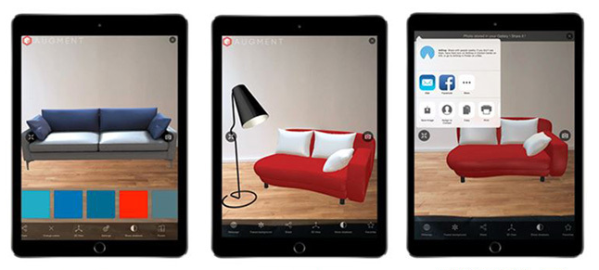

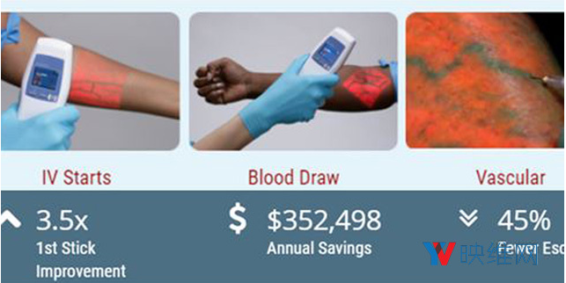
5G需求驱动：VR、AR
VR对高性能移动网络的需求将推动5G发展
VR要实现完美的虚拟现实体验，时延要低于20ms才能有效缓解眩晕感，这对网络的性能提出了极高的要求。而5G所具有毫秒级的端到端时延的特性可以解决这个难题。
除时延外，5G的超高传输速率也能很好地满足VR对数据传输的要求。现有的VR设备受限于目前无线网络传输速度和传输时延，通常采用HDMI线缆连接，极大地限制用户的使用范围，影响用户体验。
结合5G高速率低时延的特点，AR技术可以把海量的虚拟信息叠加在现实世界中，并实现无感知的秒加载，甚至实现在音视频之外的AR通讯。
同时AR与5G的结合，不仅仅可以提升AR的用户体验，而且帮助AR渗透到了更多的应用场景。
• • •
AR场景-培训
AR场景-在线零售
AR场景-教育
AR场景-医疗保健

Slide 12
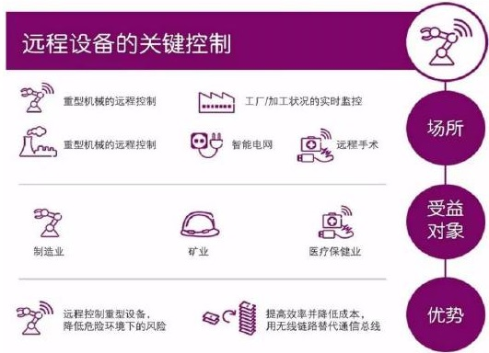
5G需求驱动：工业控制，超低时延的B端延伸
5G技术是实现远程设备控制的重要网络支撑。未来，在诸如远程矿山挖掘、运输和医疗等的环境里，5G网络可凭借更低的时延满足这些应用场景的要求，在保证安全的情况下作业。
远程设备控制是物联网业务应用之一，现在仍基于本处于空白阶段，潜力巨大。2019年1月,华为联合联通、福建医科大学、北京301医院等世界上首次5G远程，成功切除小猪肝小叶。 2019年3月,海南的一位专家通过5G网络,用时近三小时,为中国人民解放军总医院的患者实施了"脑起搏器"植入手术。
5G将广泛应用于工业控制领域，预计到2030年，我国工业领域中5G相关投入（通信设备和通信服务）约达2000亿元。
2月，上海联通和商飞共同打造5G民用航空智慧工厂；
4月，湖北移动与中国信科虹信的“5G智慧工厂”发布首条5G智能制造生产线。
7月，中国电信与中国宝刚携手推动5G工业互联网合作应用，无人驾驶精准运载钢材。
10月，湖南移动、华菱湘钢和华为联合打造5G+智慧工厂；

Slide 13
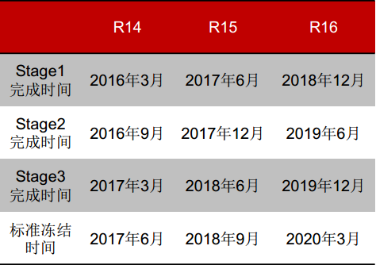
5G发展进程：标准是5G落地的前提
通信行业标准是产业化的依据和前提，从3G、 4G发展历程看，标准落地后产业将迅速推进
5G标准的制定主要由ITU（国际电信联盟）和3GPP（全球最大的通讯标准化机构）完成。在标准制定的分工上， ITU起着领导的作用，而3GPP则主要负责技术标准和规范的具体设计和执行。目前，ITU和3GPP已经制定了详细的5G发展时间计划表
总体上讲， 3GPP的5G标准规划可以分为三期， 每期包含三个阶段。
三期是指R14、 R15、 R16， 其中R14主要开展5G系统框架和关键技术研究， R15主要制定第一个版本的5G标准以满足部分5G需求，R16完成全部标准化内容， 并于2020年初向ITU提交方案

Slide 14
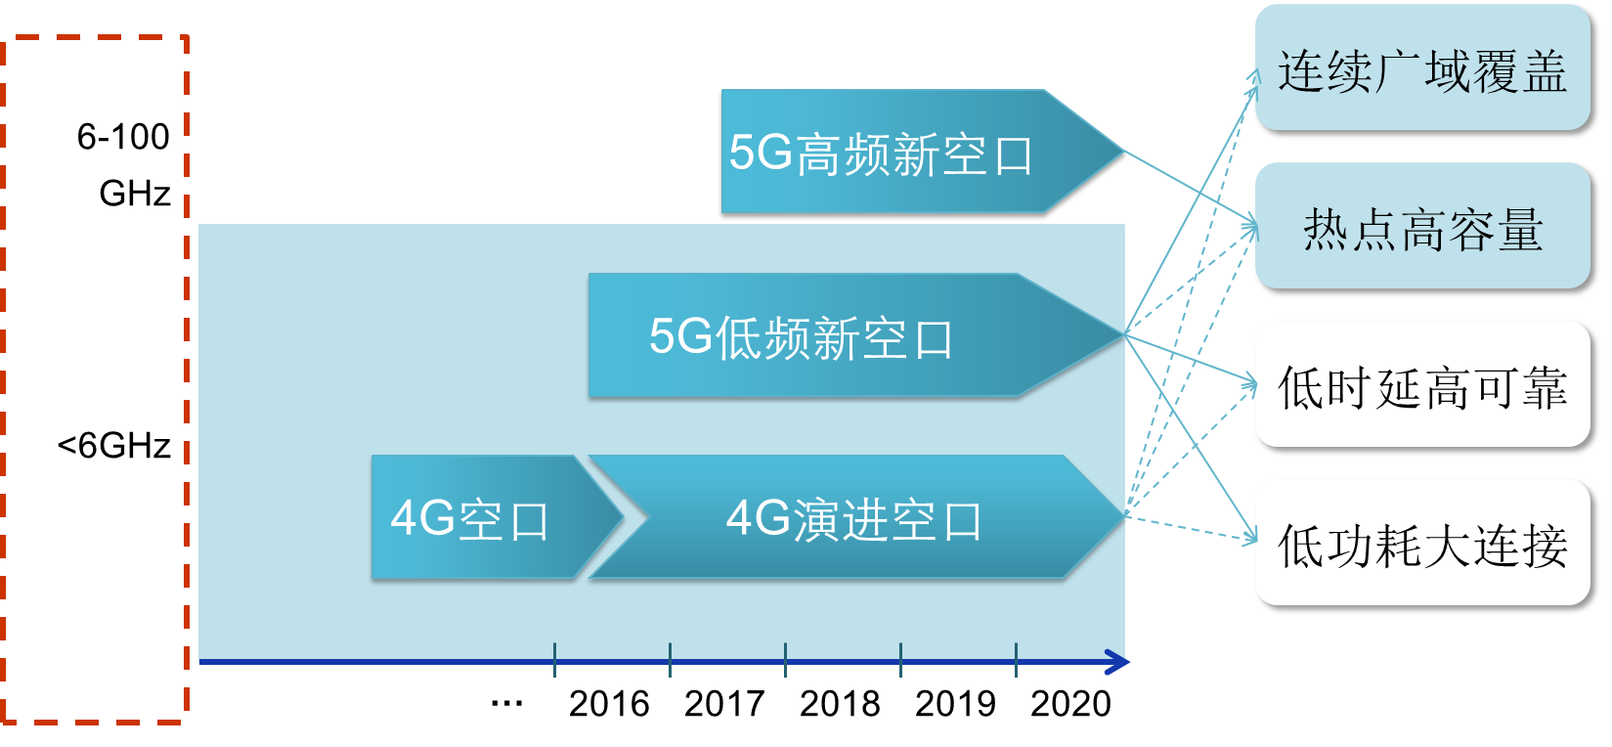
5G发展进程：频谱是5G落地的基础
5G系统将是多种空口技术的组合，其频率框架将着眼于全频段。
频谱的选择与应用场景息息相关，根据三大应用场景的不同需要用到高中低频三类不同的频谱
应用场景决定5G频谱框架

Slide 15
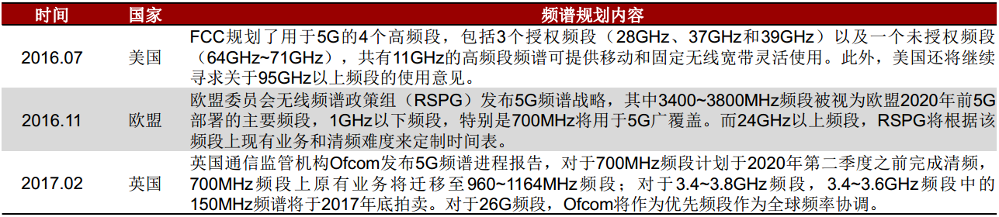
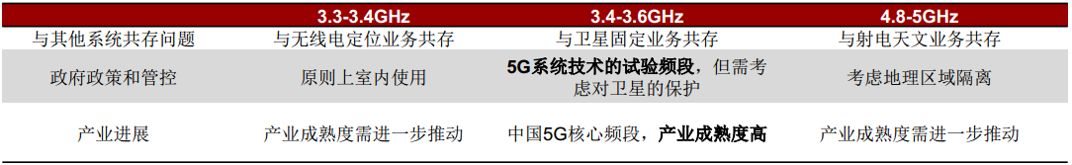
中、美、欧加快5G频谱规划
美国频谱规划由联邦通信委员会（FCC） 主导， 高频段频谱成为FCC重点发展的方向； 欧盟频谱规划由欧盟委员会无线频谱政策组（RSPG） 制定， 中低频段频谱成为优先发展的频段。
2016年8月我国发布国家无线电管理规划（2016~2020年） ， 指出为IMT-2020（5G） 储备不低500MHz的频谱资源，高频：24.75~27.5GHz频段以及37~42.5GHz频段。 。

Slide 16
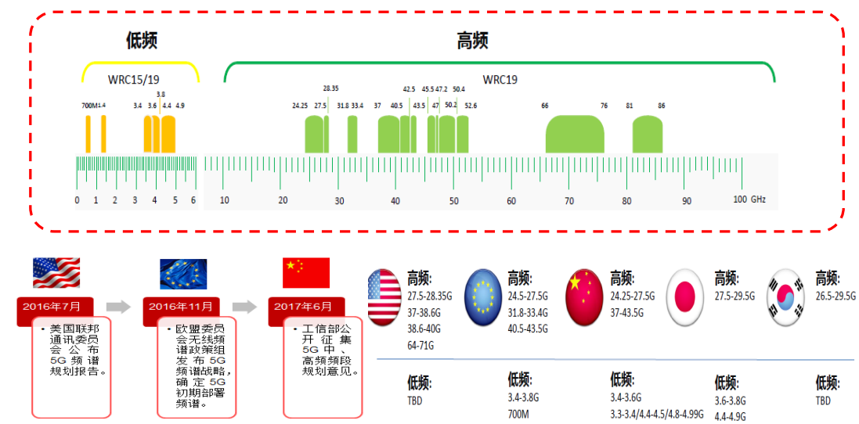

Slide 17
我国5G布局时间表不断与国际同步
我国进入第二阶段测试，时间表不断与国际同步
第一阶段试验已经顺利收官。工信部计划，到2017年年底前完成第二阶段测试，2018年将进行大规模测试组网。正式公布5G标准后，我国进入网络建设阶段，于2020年正式商用5G网络。
5G时代，中国在标准的布局上，已经处于全球领先地位，与国际上最早商用时间的差距也由3G时代的8年及4G时代的4年缩短到了1年。
标准阶段 |  |  | 商用阶段
 | 标准准备 | 标准确定 | 美国 | 欧洲 | 日本 | 韩国 | 中国
5G | 2015 | 2018 | 2017年Verizon进行商用部署 | 2018年预商用，2020年底正式商用 | 2020年东京奥运会之前商用 | 2018年预商用，2020年底商用 | 2018年试商用，2020年商用

Slide 18
标准化过程是大国博弈的过程
通信制式 | 技术标准 | 调制技术 | 编码标准 | 对应国家
2G | GSM、CDMA | TDMA | 卷积码 | 欧洲
3G | WCDMA、CDMA2000、TD-SCDMA | CDMA | Turbo | 法国
4G | FDD-LTE、TDD-LTE | OFDMA+SC-FDMA | 长码： Turbo 短码：咬尾卷积码 | 法国
5G | 5G NR | OFDMA、NOMA | 长码： LDPC 短码： 数据信道LDPC 控制信道Polar | 美国、中国
通信领域的标准化由众多企业共同参与和决策，其结果趋向于满足“大多数人”的利益。
企业研发也主要投入在“共同商定”的路线上，而在标准制定之前，不同企业已经在不同的技术标准上做了提前布局，因此每项标准背后都凝聚了大量的试验、技术和专利权， 从这个角度来看标准的博弈是产业链主导权的博弈，也是利益的博弈。

Slide 19
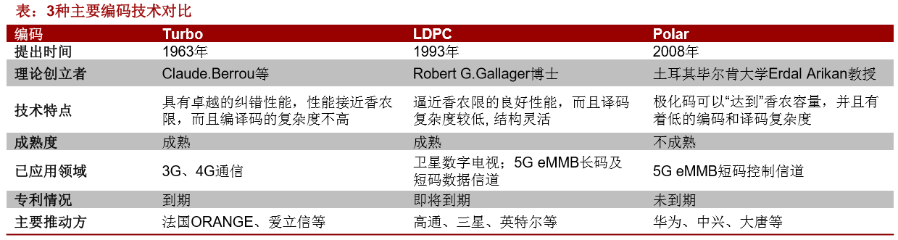
主导Polar码标准，意义重大
我国移动通信的底层标准历史上处于空白
编码和调制是无线通信技术中最核心最深奥的部分，被誉为通信技术的皇冠。 在LTE时代，虽然我国主导的TD-LTE已成为世界的主流技术之一，但是其中的核心长码编码Turbo码和短码咬尾卷积码均采用国外技术，因此LTE的核心技术并不为我国掌握
2016年11月的3GPP RAN187次会议中，经过艰苦卓绝的努力和激烈竞争，华为主推的PolarCode（极化码）方案成为5G控制信道eMBB场景编码方案，获得短码的控制信道，印证我国在5G标准制定上进入一线梯队，与美欧分庭抗礼，厂商话语权不断提升

Slide 20
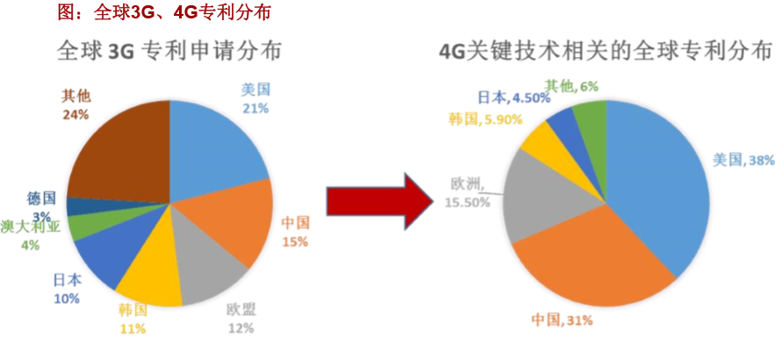
中国在标准制定中的话语权不断提升
此次中国企业华为、中兴等主导的Polar码首次实现我国在通信底层标准的突破重要意义：
华为为代表的中国企业最直接受益，一方面，有利于规避专利壁垒；另一方面，此前积累大量 Polar码相关专利未来将成为产品研发、专利授权和谈判（爱立信，诺基亚、三星，高通等这几年对Polar的积累几乎为零）的重要基础
对于像支持Polar码的华为同盟企业（主要包括中兴、小米、联想、大唐、展讯、联发科等大陆、台湾企业）未来在专利授权上、研发开发方案中具有一定先发优势
通信标准决定了技术话语权和产业链主导权，我国在通信技术标准方面经历了2G空白、3G跟随、4G同步的发展路径，未来5G技术我国将力争主导

Slide 21
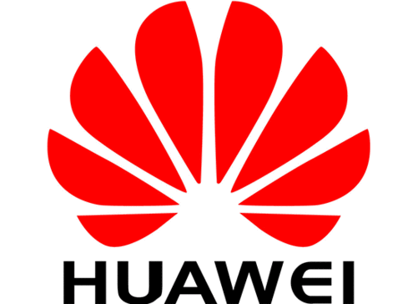
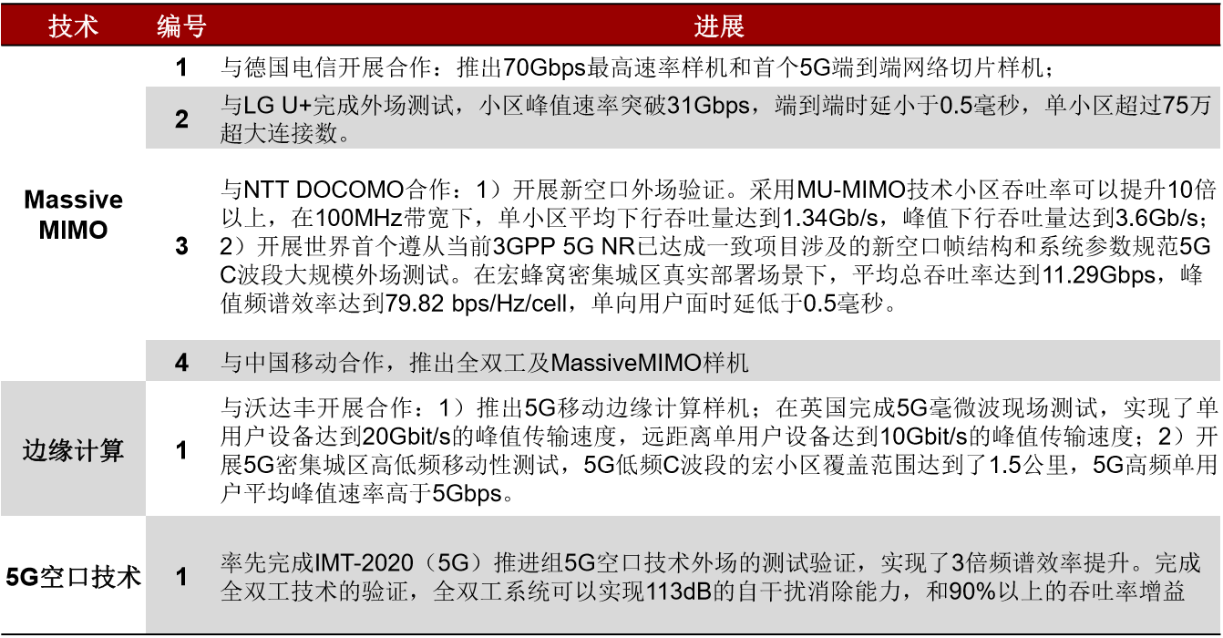
设备商：华为，主导标准和国内外5G预商用
华为在世界移动大会（上海）期间，在北京怀柔率先完成了由IMT-2020（5G）推进组组织的中国5G技术研发试验无线技术第二阶段测试。并提出以5G目标“引领5G合作创新、加速4.5G持续演进、做大移动物联”

Slide 22
设备商：中兴通讯， Pre5G领先， 5G产品化争先
中兴通讯与中国移动在上海NWC联合展示5G外场直播， 直播演示了5G低频网络覆盖下的超高速率， 使用100MHz带宽， 单用户峰值吞吐量达2Gbps以上。 并进行了关键技术FlexE（Flexible Ethernet） 的测试并发布5G Flexhaul新品 ZXCTN 609
进展 | 编号 | 事件
Massive MIMO技术 | 1 | 发布Pre5G TDD Massive MIMO2.0产品。演示站速率达到2.1Gbps.刷新行业单站峰值
 | 2 | Pre5G FDD Massive MIMO业务演示，可以达到单小区2.6Gbps峰值速率，频谱效率提升 达到8倍
 | 3 | 和中国移动合作，在广东开通全国第一个5G预商用基站
 | 4 | 在北京怀柔外场26GHz测试、在上海浦东外场40GHz测试、与日本软银合作，在东京市 区开展基于4.5GHz低频谱的5G外场测试
5G产品 | 1 | 与英特尔公司合作，发布了面向5G的下一代IT基带产品 （ITBBU）
 | 2 | 发布了3.5G/4.5G/28G/60G高低频产品，高频产品达到50Gbps
 | 3 | 推出面向预商用的5G高低频系列化产品，包括15GHz,60GHz,28GHz,26GHz和39GHz
 | 4 | 推出5G NR产品，具备等效千万级的连接能力

Slide 23
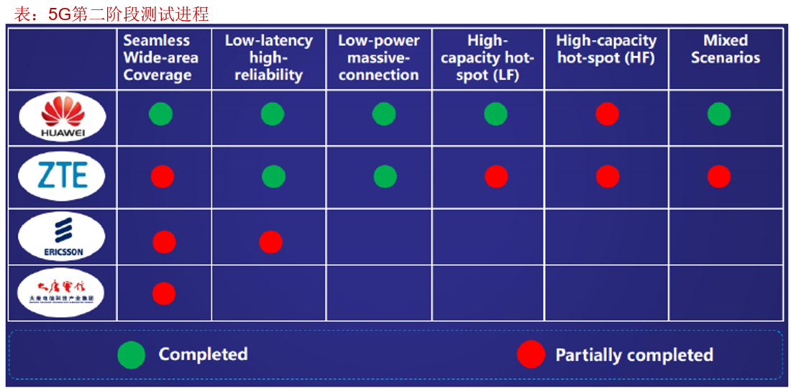
设备商：我国设备商5G测试结果领先
在“2017年IMT-2020(5G)峰会”上，公布了5G第二阶段测试进程：
在会上，华为表现相对突出，已经完成连续广覆盖场景、低时延高可靠场景、低功耗大连接场景、热点高容量(低频)场景和混合场景5个场景测试，部分完成热点高容量(高频)场景
中兴完成了低时延高可靠场景、低功耗大连接场景2个场景测试，同时部分完成了连续广覆盖场景、热点高容量(低频)场景、热点高容量(高频)场景、混合场景4个场景测试
爱立信部分完成了连续广覆盖场景和低时延高可靠场景2个场景测试
大唐电信部分完成了连续广覆盖场景1个场景测试

Slide 24
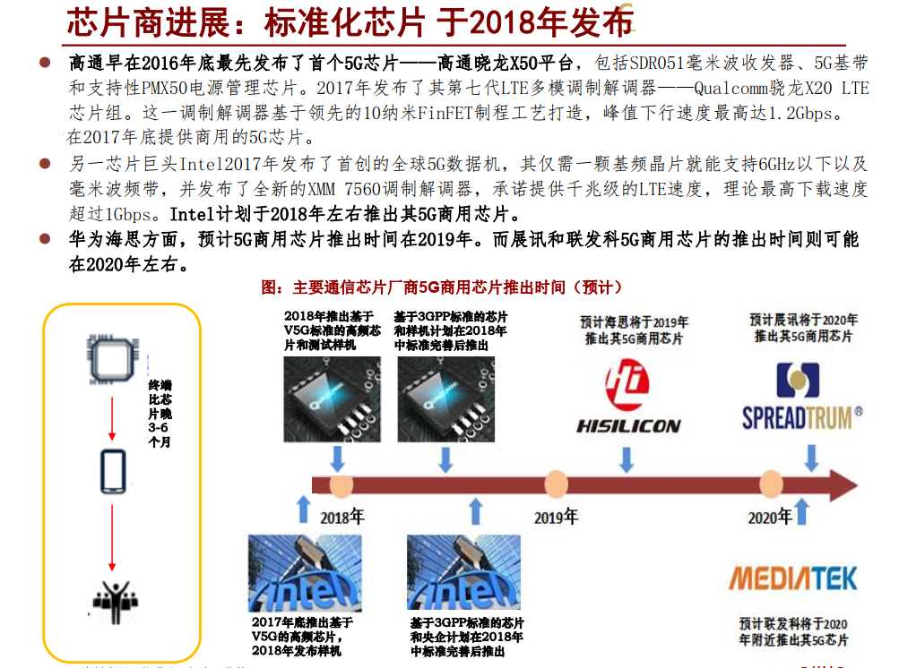

Slide 25
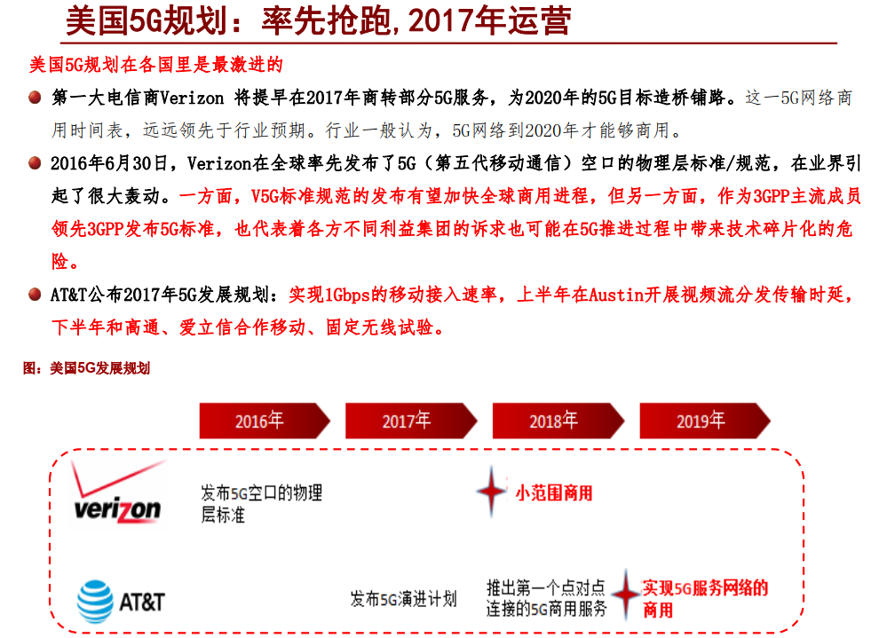

Slide 26
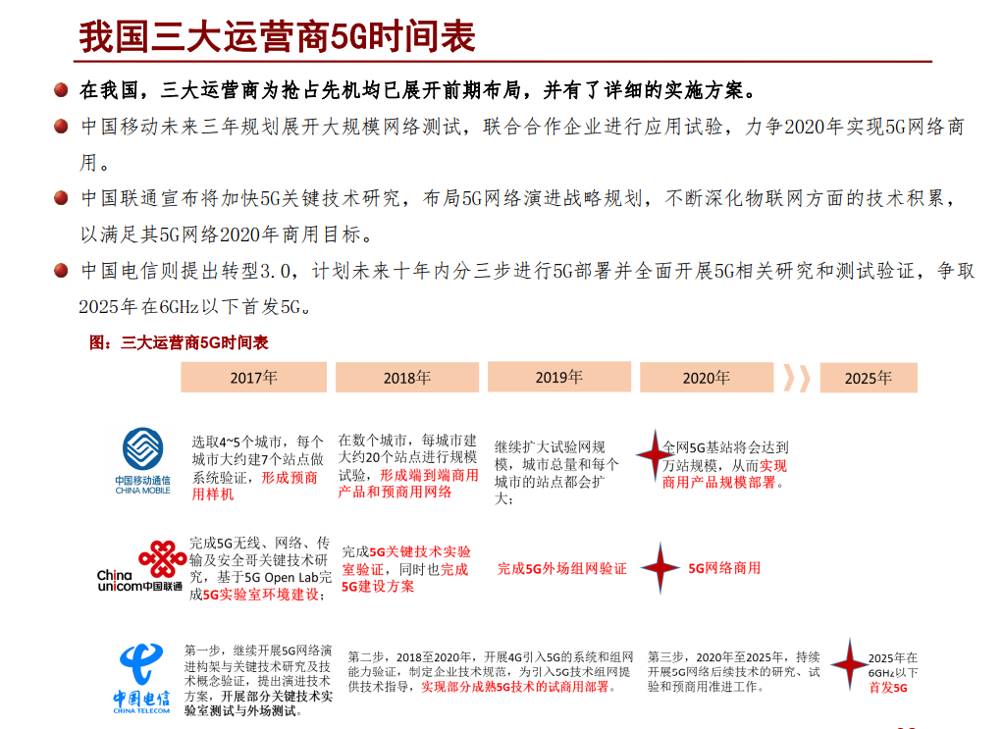

Slide 27
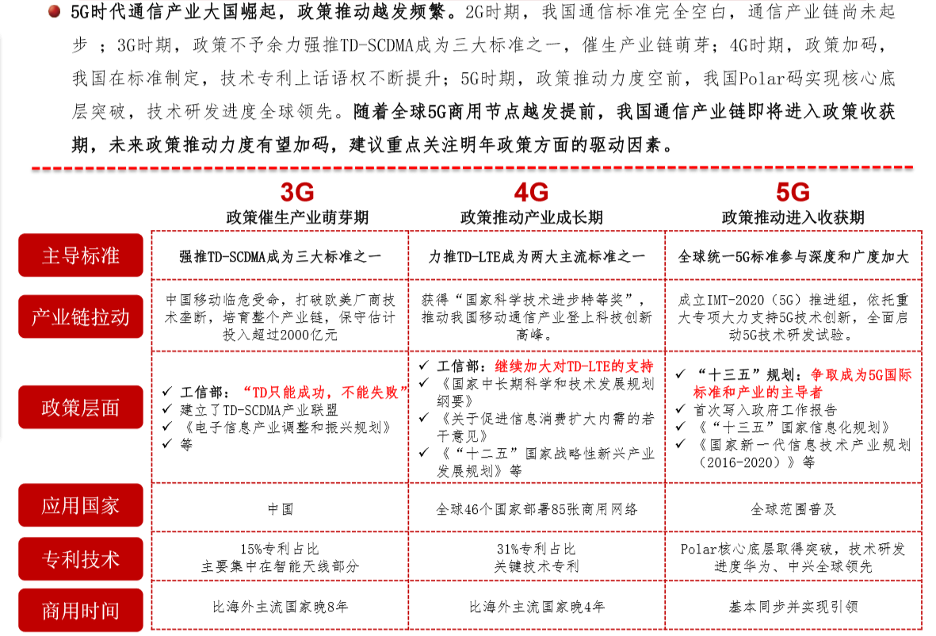
5G时代-国家战略支持

Slide 28
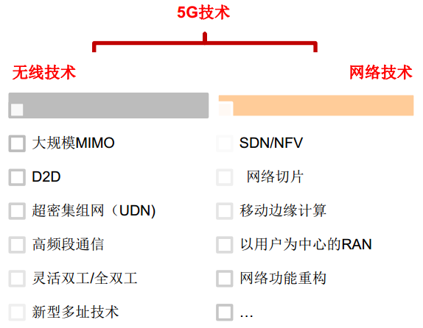
5G关键技术
5G技术总体可以分为无线技术（即空口技术）与网络技术（网络架构）两大类。 无线关键技术： 包括大规模天线、新型多址、新型多载波、高频段通信、 先进编码（极化码）调制、超密集组网、全双工等 网络关键架构技术：包括网络切片、移动边缘计算、控制和承载分离、 网络功能重构等

Slide 29
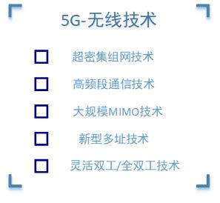
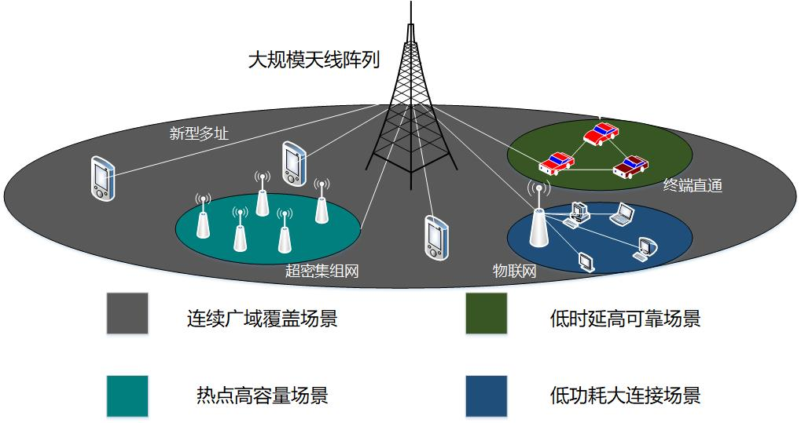
5G关键技术：无线技术
名称 | 本质 | 主要针对的应用场景
超密集组网技术 | 通过增加基站密度来提升系统容量 | 热点高容量场景
高频段通信技术 | 通过增加频谱资源来提升数据传输速率和系统容量 | 热点高容量场景
大规模MIMO技术 | 通过增加天线数量来提升系统容量 | 连续广覆盖场景、热点高容量场景
新型多址技术 | 满足多个用户同时进行通信的必要手段，即许多用户同时通话，以不同的移动信道分隔，防止相互干扰的技术方式。 | 连续广覆盖场景、热点高容量场景、低功耗大连接场景、低时延高可靠场景
灵活双工/全双工技术 | 接受双方同时收发数据 | 热点高容量场景

Slide 30
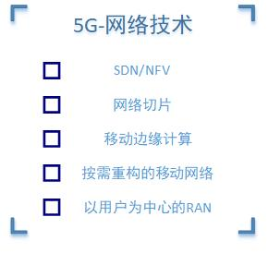
5G关键技术：网络技术
5G网络代表性服务能力 | 主要内容
网络切片 | 是网络功能虚拟化（NFV）和软件定义网络（SDN）应用于5G阶段的关键技术。一个网络切片将构成一个端到端的逻辑网络，按切片方的需求灵活地提供一种切分
移动边缘计算 | 将业务平台下沉到网络边缘，就近提供业务计算和数据缓存能力，实现网络从接入管道向信息化服务使能平台的关键跨越
按需重构的移动网络 | 针对不同应用场景的服务需求引入不同的功能设计，网络控制功能按需重构是5G网络标识性服务能力之一
以用户为中心的RAN | 5G无线接入网改变了传统以基站为中心的设计思路，突出“网随人动”的新要求，具体能力包括灵活的无线控制、无线智能感知和业务优化等

Slide 31
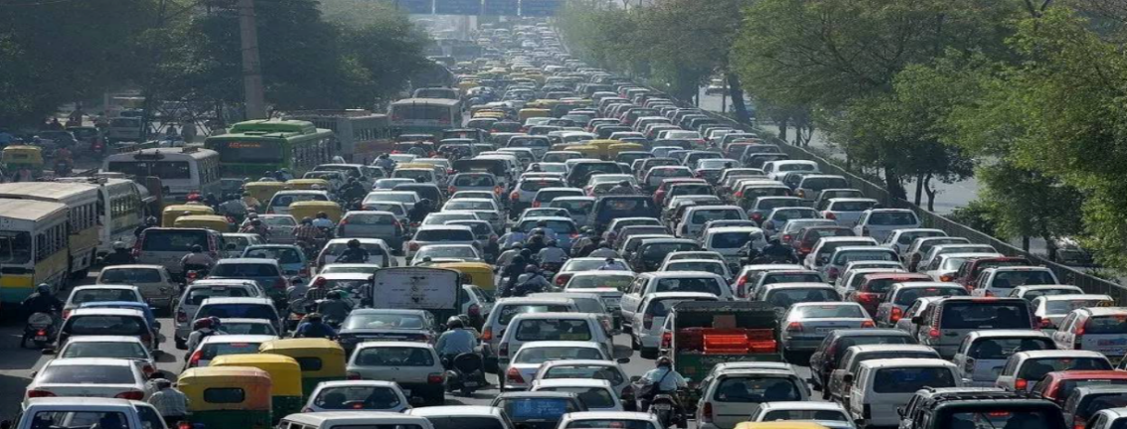
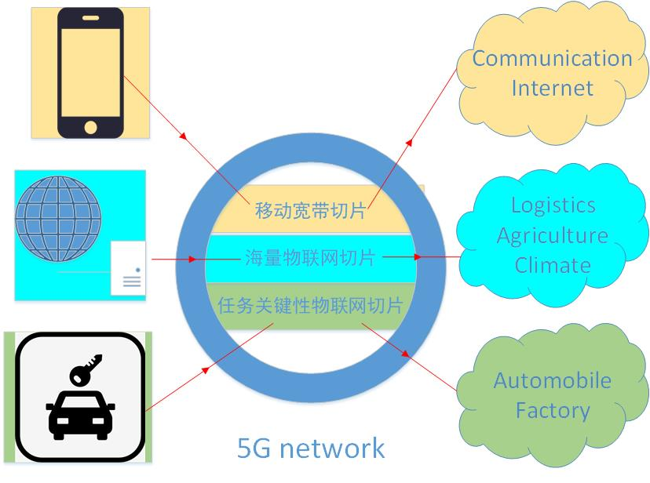
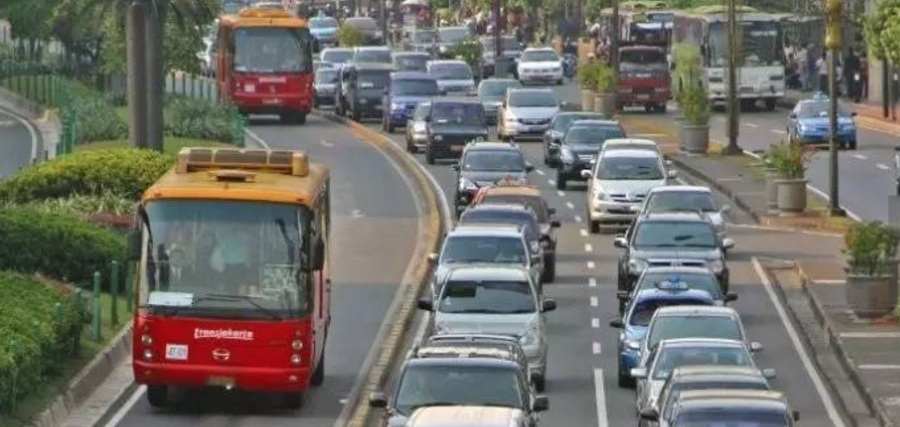
网络技术：网络切片
为了缓解交通拥堵，交通部门根据不同的车辆、运营方式进行分流管理，比如设置BRT 快速公交通道，非机动车专用通道等…
网络切片，本质上就是将运营商的物理网络划分为多个虚拟网络，每一个虚拟网络根据不同的服务需求，比如时延、带宽、安全性和可靠性等来划分，以灵活的应对不同的网络应用场景。

Slide 32
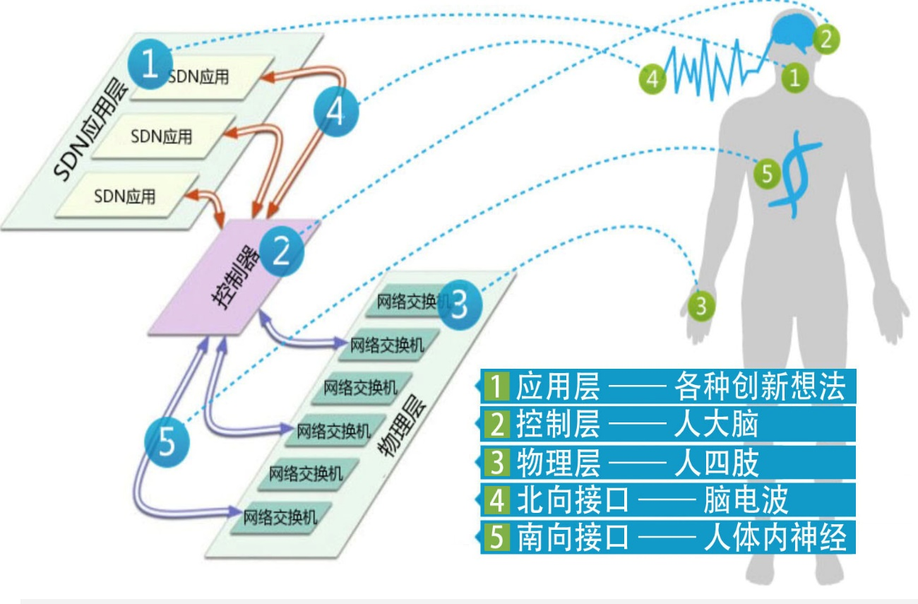
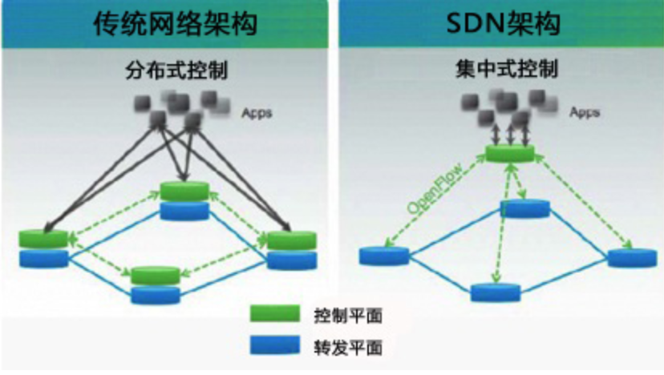
网络技术：SDN
SDN：软件定义网络
是一种全新的网络架构，传统的路由器是节点控制功能和转发功能合二为一的，SDN的思想是取消设备控制平面，由控制器统一计算。

Slide 33
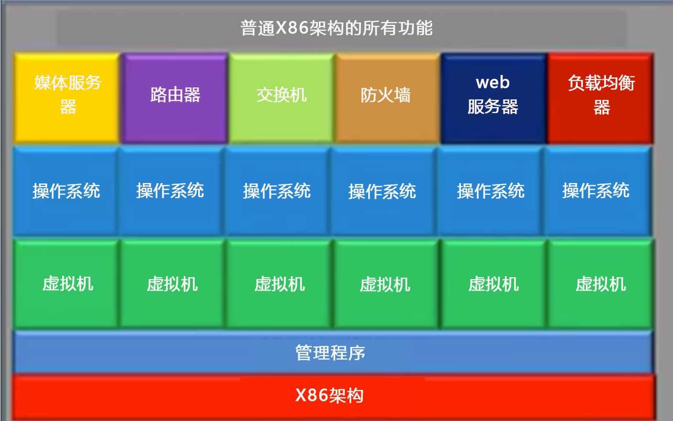
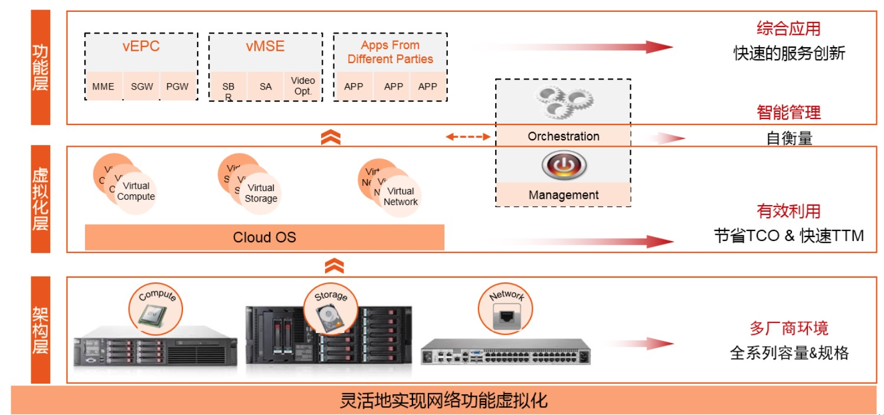
网络技术：NFV
NFV：网络功能虚拟化
是具体设备的虚拟化，将设备控制平面运行在服务器上，实现控制与承载彻底分离。
NFV(网络功能虚拟化)

Slide 34
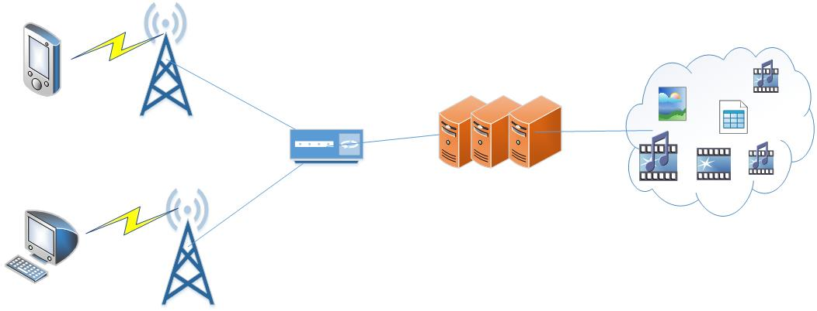
网络技术：5G移动边缘计算（MEC）
MEC把无线网络和互联网技术融合在一起，在无线网络侧增加计算、存储、处理等功能。也就是把计算能力下沉到靠近基站，甚至就放在基站，这样会处理的更快。在5G中，若应用都能放在云上，比如视频业务，大量的流量会占用核心网的带宽；车联网、远程医疗如果上传到云端，传输路径长，响应慢。

Slide 35
5G时代通信网络的安全挑战和机遇
1
5G研究概述
2
5G安全需求
3
5G安全架构
4
5G安全问题与挑战
5
5G安全解决方案
6
6G前景布局
Notes:
5G研究概述
5G安全需求
5G安全架构
5G安全问题与挑战
5G安全解决方案
6G前景布局

Slide 36
5G安全需求：延续4G的安全需求
作为 4G 系统的延续，5G首先应该至少提供与4G如下所示同等的安全性：
(1) 用户和网络的双向认证;
(2) 基于 USIM 卡的密钥管理;
(3) 信令消息的机密性和完整性保护;
(4) 用户数据的机密性保护;
(5) 安全的可视性和可配置性。
其次，在5G的需重新考虑一些在4G部署中被讨论过但未被采纳的安全性质：
(1) 防 IMSI 窃取的保护;
(2) 用户数据的完整性保护;
(3) 服务请求的不可否认性。

Slide 37
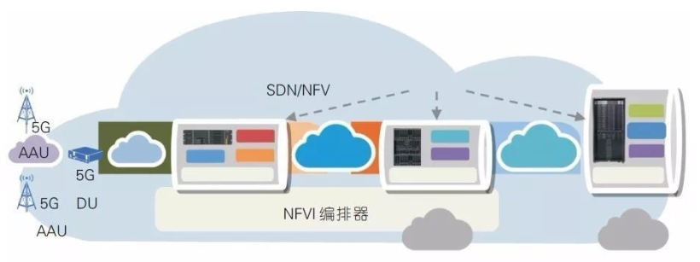
5G安全需求：新技术驱动的安全需求（NFV\SDN）
传统4G网络依赖物理设备“隔离”的方式不再适用。
5G须考虑由网络功能虚拟化NFV和软件定义网络SDN等新技术带来的虚拟化安全问题。
反过来说，利用NFV的弹性、快捷性，可以快速部署大量的虚拟化安全设备，安全策略可编排，并且可利用虚拟化，隔离业务负载从而强化安全。
利用SDN的全局视野、集中控制，可快速流量调度，能实现防护的快速生效。

Slide 38
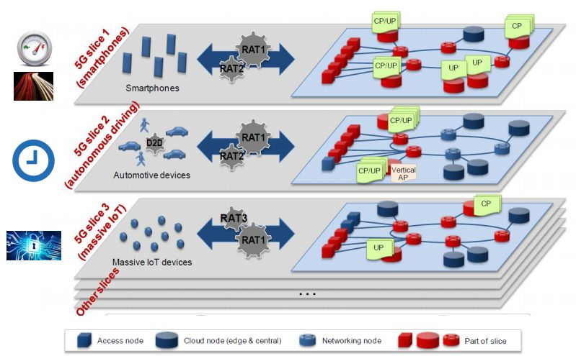
5G安全需求：新技术驱动的安全需求（网络切片）
5G网络切片可划分为功能型切片和服务型切片。
网络切片需要提供不同切片间的隔离机制，防止本切片内的资源被其他类型网络切片中网络节点非法访问。例如医疗切片网络中的病人，只希望被接入到本切片网络中的医生访问，而不希望被其他切片网络中的人访问。
相同业务类型的网络切片之间也需要隔离，例如不同的企业的在使用相同业务类型的切片网络时，并不希望本企业内的资源被其他企业的切片节点访问。

Slide 39
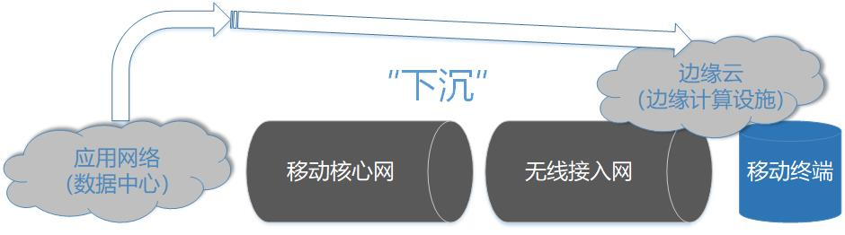
5G安全需求：新技术驱动的安全需求（MEC）
移动边缘计算可向行业提供定制化、差异化应用服务，进而提升网络利用效率和增值价值。但由于计算下沉到无线接入网和移动终端一侧，MEC服务器部署在网络汇聚结点之后、或基站内，也就是MEC处在对外开放并且不受控制的环境中运行，设备会特别容易遭到物理篡改和攻击。同时因为基站大规模分布，因此，部署在基站上的MEC本身的安全特别重要。

Slide 40
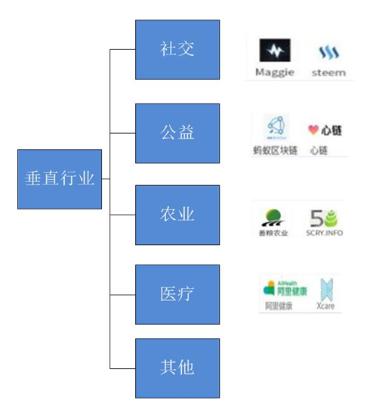
5G安全需求：垂直行业服务驱动的安全需求
“5G+”业务，催生5G在垂直行业应用的安全需求
5G垂直行业领域众多，社交、公益、农业、医疗等行业，对通信系统的需求都不一样，需要的解决方案千差万别。
5G需要为垂直行业提供差异化业务，满足垂直行业对安全差异化的需求。
不同垂直行业之间的安全配置应保证一定的隔离，以防止服务资源在不同服务之间被非授权访问。
需支持灵活高效的端到端安全快速部署和扩展，满足垂直行业中业务安全的更新需求。
5G需要建立自动化的安全监控和安全策略配置机制，根据网络状况和资源使用情况动态更新安全策略。

Slide 41
5G时代通信网络的安全挑战和机遇
1
5G研究概述
2
5G安全需求
3
5G安全架构
4
5G安全问题与挑战
5
5G安全解决方案
6
6G前景布局
Notes:
5G研究概述
5G安全需求
5G安全架构
5G安全问题与挑战
5G安全解决方案
6G前景布局

Slide 42
5G安全架构
4G安全框架无法完全刻画5G安全需求
4G 的信任模型不适用于5G，5G引入新的服务提供商和设备等使4G的信任模型不再完整
4G安全框架中不包含虚拟化及其管理，无法准确地展示新系统对虚拟化方面的安全需求
健康、交通、工业自动化控制等服务需要考虑新的安全威胁因素
新的5G安全架构-（1）
结合IMT-2020(5G)推进组和5G PPP最新的安全白皮书可以得到一个较为合理的5G安全框架(如右图)。该框架以4G的安全框架为基础，涉及5G的6个域的安全。
（1）接入安全域（2）网络安全域（3）用户安全域
（4）应用安全域（5）可信安全域（6）安全管理域

Slide 43
5G安全架构
（1）接入安全域：关注设备接入网络的安全性。其主要目标是保证设备安全地接入网络以及用户数据的传输安全性；
（2）网络安全域：关注接入网内部、核心网内部、接入网与核心网以及服务网络和归属环境（网络）之间信令和数据传输的安全性；
（3）用户安全域：关注设备与身份标识模块之间的双向认证安全,在用户接入网络之前确保设备以及用户身份标识模块的合法性以及用户身份的隐私安全等；

Slide 44
5G安全架构
（4）应用安全域：应用安全域主要关注用户设备上的应用与服务提供方之间通信的安全性,并保证所提供的服务无法恶意获取用户的其他隐私信息；
（5）可信安全域：关注用户、移动网络运营商和基础设施提供商之间的信任问题,也包括用户根据不同的信任强度选择符合服务条款的安全措施和垂直服务将信任关系授权给第三方实体等
（6）安全管理域：由于5G 安全需求繁多杂,5G 需要同时应对多种不同层级的安全诉求.为了保证5G 的整体安全,安全管理域需要在监测和分析的基础上为系统维护者提供全局的系统安全视角。

Slide 45
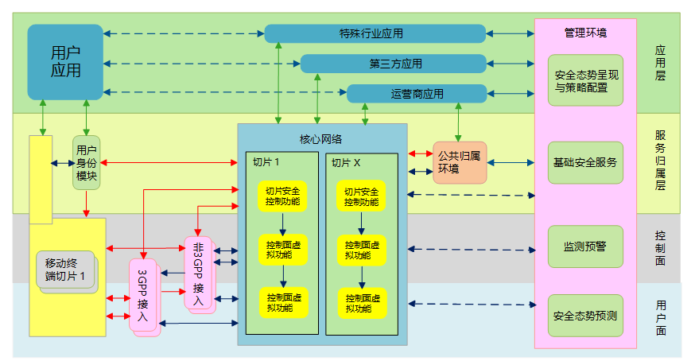
5G安全防护架构
新的5G安全架构-（2）
（5）
参考相关标准3GPP TS 33.501，5G时代的新型安全架构需要涵盖六大防护领域（如左图所示）。随着未来5G商业化的铺展，未来业务还有很多不确定性，5G安全防护框架也需随着实际应用而完善。
在第四届互联网安全领袖峰会（CSS2018）上，邬贺铨院士和大家分享了目前行业在5G网络安全方面所做的部署和努力。
（4）
（6）
（3）
（1）
（2）
（1）用户安全防护 （2）接入领域的防护 （3）核心网络的防护
（4）接口公共域的防护 （5）应用领域的防护 （6）管理领域的防护

Slide 46
5G时代通信网络的安全挑战和机遇
1
5G研究概述
2
5G安全需求
3
5G安全架构
4
5G安全问题与挑战
5
5G安全解决方案
6
6G前景布局
Notes:
5G研究概述
5G安全需求
5G安全架构
5G安全问题与挑战
5G安全解决方案
6G前景布局

Slide 47
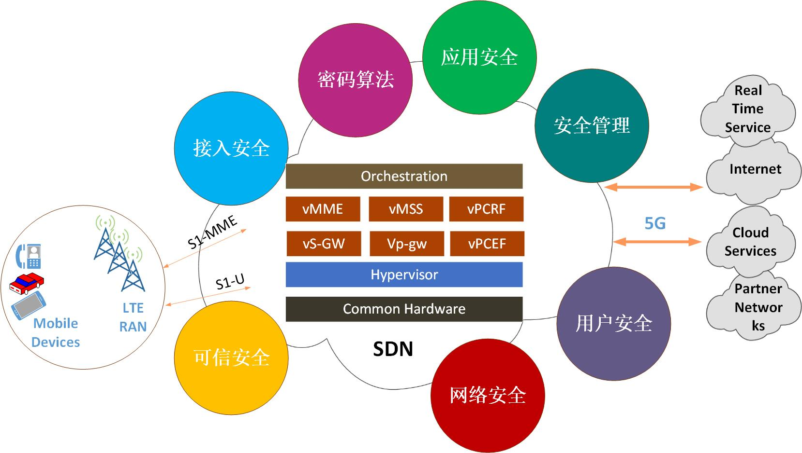
5G安全问题与挑战
5G所面临的安全问题和挑战大致可归纳为如图所示的几个部分：

Slide 48
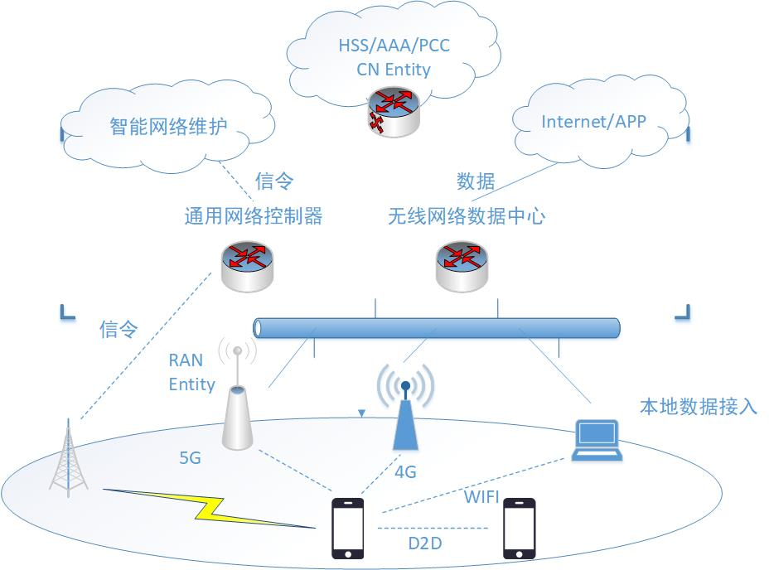
5G安全问题与挑战—接入安全
5G对各种异构接入技术和异构设备的支持，使得接入控制面临巨大的挑战：
来自不同网络系统(5G,4G,3G,WiFi)、不同接入技术、不同类型站点的并行接入将成为常态。需要采用统一的认证框架，实现适用于各种应用场景下的灵活且高效的双向认证，并建立统一的密钥体系；
5G的垂直行业将使用大量的物联网设备，设备总量大，计算能力低，具有突发性的网络接入特征。需要专门面向物联网设备研发更高效的接入认证机制。
5G中，黑客如果利用海量物联网设备对网络发起DoS攻击，对网络造成的危害远比传统终端带来的危害大。如何限制或阻止攻击者对资源的过度请求，减少每次请求对资源的消耗，将缓和DoS攻击。
（1）用户/设备认证：
（2）抗拒绝服务攻击：

Slide 49
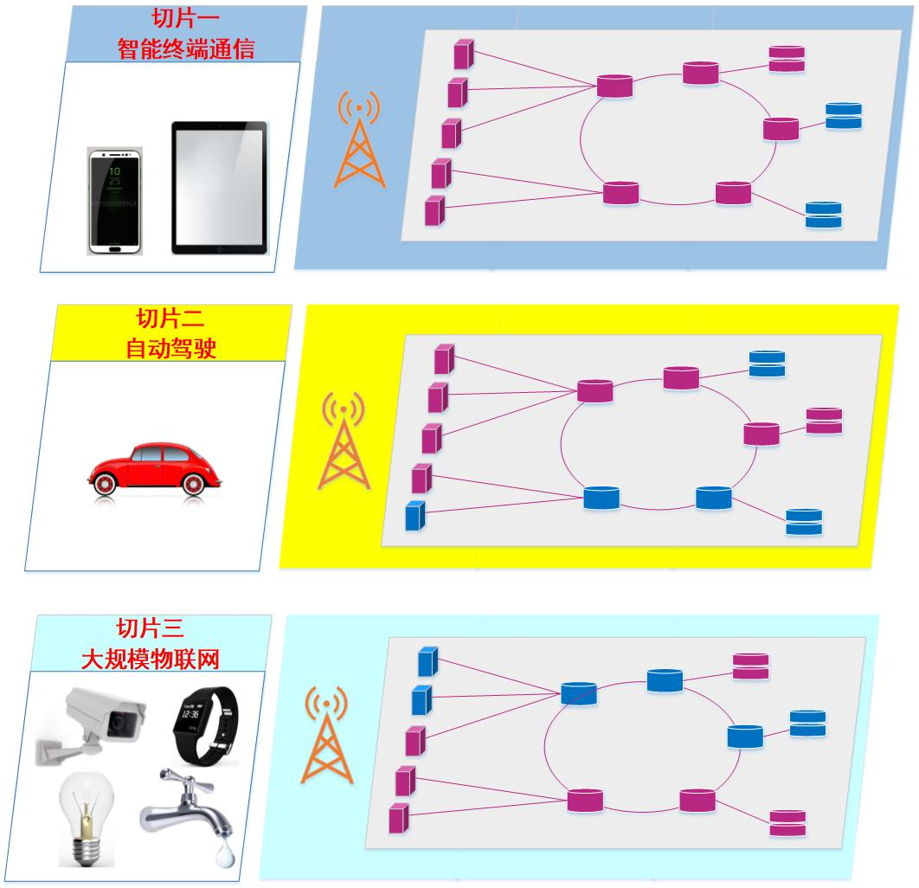
5G安全问题与挑战—网络安全
网络切片安全问题是网络安全域重要的问题。
在网络切片中，由一个网络切片管理的敏感数据可能通过一些侧信道攻击，被运行于另一个网络切片中的应用获得; 一个切片内部的错误和故障也会对其他切片产生影响。
5G需要为网络切片提供持续的安全隔离机制，并能为用户或者基础设施运营商提供有效的隔离证明。
SDN安全问题也是网络安全域重要的问题。
SDN采用集中式的控制器，将成为网络中脆弱的部分，一旦控制器被攻破，攻击者就将拥有整个网络的控制权；SDN的核心OpenFlow交换机与控制器之间的频繁通信在遭受 DoS 攻击时会极大降低网络性能。

Slide 50
5G安全问题与挑战—用户安全
5G网络涉及多种网络接入类型并兼容垂直行业应用，用户隐私信息在多种网络、服务、应用及网络设备中存储使用，需要保护用户隐私。5G网络对用户的隐私保护分为身份标识保护 、位置信息保护、服务信息保护三类。
(1)身份标识保护
(2)位置信息保护
(3)服务信息保护
5G网络使用加密技术、匿名化技术为临时身份标识、永久身份标识、设备身份标识、网络切片标识等身份标识提供保护。
5G网络中海量的用户设备及其应用产生大量用户位置相关的信息，5G网络使用加密等技术提供对位置信息的保护，并可防止通过位置信息分析和预测用户轨迹。
5G网络中的服务更加多样化，用户对使用服务产生的信息保护需要增强，5G网络使用机密性、完整性保护等技术对服务信息提供保护。

Slide 51

5G安全问题与挑战—应用安全（1）
物联网安全挑战
物联网终端资源受限，网络环境复杂，海量连接，容易受到攻击。
如果每个设备的每条消息都需要单独认证，若大量终端信令则会触发信令风暴，5G对mMTC需要有群组认证机制；
需要采用轻量化的安全机制，保证mMTC在安全方面不要增加过多的能量消耗；
需要抗DDOS攻击机制，应对NB-IoT终端被攻击者劫持和利用；
物联网设备频繁地发送小数据包。需要确保信令和数据传输的安全性，如隐私保护和完整性保护。

Slide 52
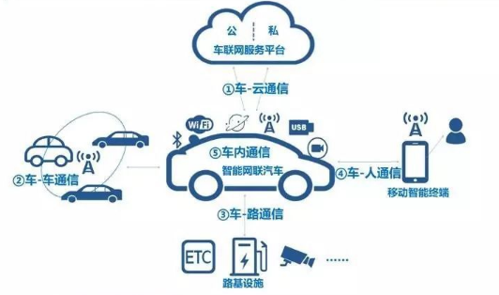
5G安全问题与挑战—应用安全（2）
车联网安全挑战
车联网要求空口时延低至1ms，而传统的认证和加密流程等协议，未考虑超高可靠低时延的通信场景。
直接的车-车通信需要快速相互认证。
安全威胁
基于伪基站的无线通信劫持；
基于DNS欺骗的中间人攻击已成为车载终端系统与车联网信息服务平台通信过程中的最主要的攻击方式。
Notes:
汽车对汽车(V2V)、汽车对基础设施(V2I)、汽车对互联网(V2N)和汽车对行人(V2P)

Slide 53
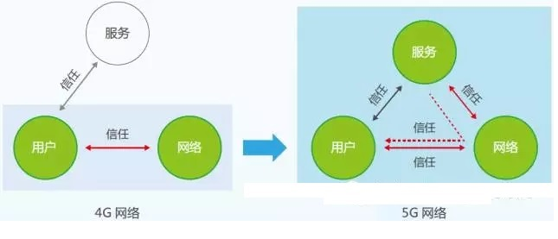
5G安全问题与挑战 —可信安全与密码
可信安全
网络信任模型的演变
5G为了优化用户体验、提供新型商业模式,向大量第三方应用开放网络,借此实现网络和第三方应用的互动,并优化资源配置。若在开放授权过程中出现信任问题,则恶意第三方将通过获得的操控能力对整个网络发起攻击。此外，用户、移动运营商和基础设施提供商之间的信任问题也比以前的网络更加复杂。
密码算法
5G 需要改进密码算法的适应性，提供按需的安全服务。4G 中的大量算法计算代价大，与5G 绿色节能的要求存在冲突，需要考虑一系列轻量级密码算法 。目前3GPPSA3已经启动在5G网络中采用128比特密钥长度和256比特长度对称密码算法的讨论，将推动ZUC-256等密码算法。3GPP 还建议使用大量的公钥密码算法如ECC 上的变形ECIES、基于身份的加密(IBE)和基于属性的加密(ABE)等。

Slide 54
5G安全问题与挑战 —安全管理
安全上下文与密钥管理
安全编排
证书管理
安全上下文是网络为设备建立的临时状态信息,目的是减少设备在不同状态之间切换与网络相互认证时资源消耗。
在密钥管理方面,由于5G 应用场景丰富,5G 的密钥种类呈现多样化的特点。
编排是通过一个中心控制节点来协同业务流程中的各种事件/活动,以达到控制总体的作用
5G 将引入公钥基础设施(PKI)来加强用户身份的机密性保护以及网络各节点之间的相互认证
部分应用
5G与PKI
相互影响
密钥既统一又独立
SDN 和网络切片
PKI的操作复杂性制约着5G现实中的应用。5G的需求促进PKI的发展
保证网络切片通信安全的密钥与支持非3GPP 接入的密钥

Slide 55
5G时代通信网络的安全挑战和机遇
1
5G研究概述
2
5G安全需求
3
5G安全架构
4
5G安全问题与挑战
5
5G安全解决方案
6
6G前景布局
Notes:
5G研究概述
5G安全需求
5G安全架构
5G安全问题与挑战
5G安全解决方案
6G前景布局

Slide 56
5G 安全解决方案
5G安全解决方案
统一的认证框架
MEC安全框架
多层次的切片安全机制
丰富的密钥层级架构
按需的用户隐私保护
差异化的安全保护
针对4G技术衍生的、以及5G新技术中带来的安全问题，出现的5G安全解决方案

Slide 57
5G 安全解决方案：统一的认证框架
5G网络中，为了使用户可以在不同接入网间实现无缝切换，将采用一种统一的认证框架，实现灵活并且高效地支持各种应用场景下的双向身份鉴权，建立统一的密钥体系。
3GPP 中给出了可扩展认证协议(EAP)框架，可以满足5G的需求。
在5G 中，EAP 协议运行于 UE(用户)，AUSF(后端服务器)和 SEAF(前端认证器)之间。
5G统一认证EAP框架示意图

Slide 58
5G 安全解决方案：丰富的密钥层级架构
丰富的密钥层级架构
3GPP 给出了5G 密钥层级方案
根密钥 K 为用户(UE)与核心网络的统一认证数据管理(UDM)共享的长期密钥，整个密钥派生系统依赖于这一密钥
第一层
第二层
加密算法密钥(CK)和完整性保护算法密钥(IK),是为了后向兼容而保留的密钥。
第三层
密钥层级的第 3 层为K SEAF,主要用于在接入和移动管理功能(UE 和 AMF)之间进行UE 的移动管理和会话管理的密钥派生。

Slide 59
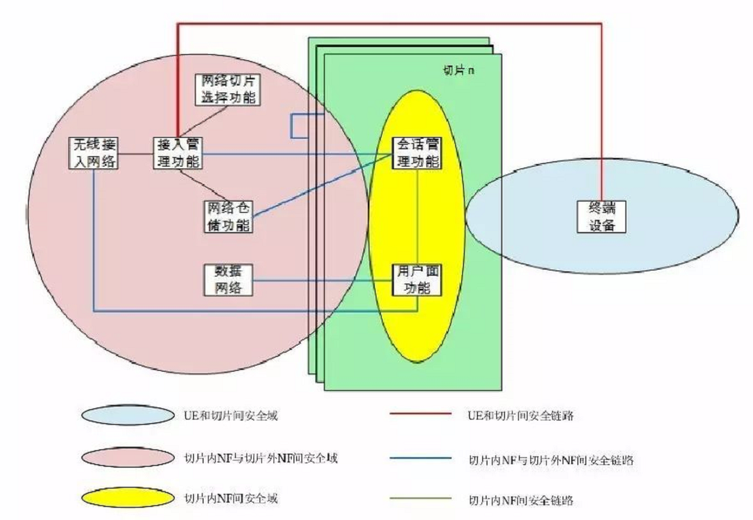
5G 安全解决方案：多层次的切片安全机制
用户(用户设备)和切片间安全
用户(用户设备)和切片间安全通过接入策略控制来应对访问类风险
切片内NF(网络功能)与切片内外NF间安全
1.切片内NF与切片公用NF间的安全
白名单机制
2.切片内NF与外网设备间的安全
部署防火墙
3.不同切片间NF的隔离
通过虚拟局域网划分
切片内网络功能间安全
先进行认证对方NF是可信的，
再建立安全隧道保障通讯安全。
Notes:
白名单机制：网络平台通过白名单机制对各个NF进行授权，包括每个NF可以被哪些NF访问，每个NF可以访问哪些NF。
部署防火墙：部署虚拟防火墙和物理防火墙，保护切片内网与外网的安全。如果在切片内部部署防火墙则可以使用虚拟防火墙，不同的切片按需编排；如果在切片外部部署防火墙则可以使用物理防火墙，一个防火墙可以保障多个切片的安全。

Slide 60
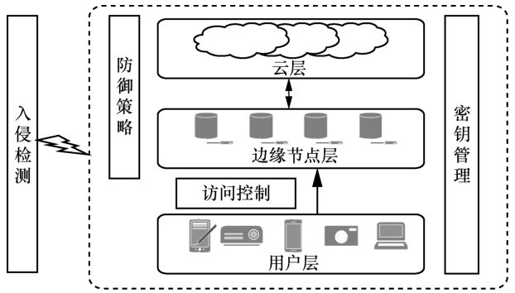
5G 安全解决方案：MEC安全框架
1.MEC边缘数据中心安全
采用入侵检测技术发现恶意攻击。
2.访问控制和用户设备安全
采用集中式或分布式的鉴权和认证方法，通过虚拟机隔离提升虚拟化安全。
3.防御策略
应用数据加密增强用户隐私安全。
4.密钥管理
移动边缘计算安全技术框架
充分利用已有通信安全协议、密码加密和解密体系。

Slide 61
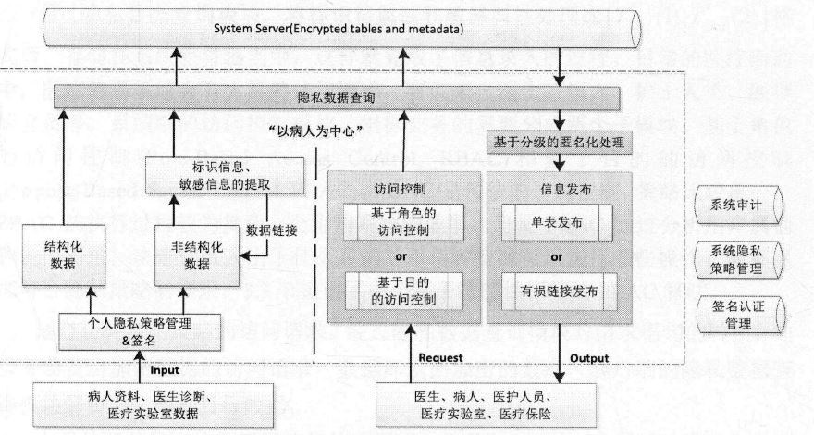
5G 安全解决方案：按需的用户隐私保护
提供用户偏好隐私保护
我们可以通过大数据分析相关的技术来防止用户偏好的信息被一些攻击者利用，根据用户的偏好，设置可配置、可视化的隐私保护能力。
提供差异化隐私保护
针对不同的应用，不同的服务，设定隐私保护范围和保护强度(提供不同的机密性、完整性保护，选择不同的算法，选择不同的密钥的长度，或者选择不同的密钥更新的周期)。
提供用户行为隐私保护
对用户行为相关的数据分析提供保护，防止从公开信息中挖掘和分析用户隐私信息。
医疗信息系统隐私保护模型

Slide 62

5G 安全解决方案：差异化安全保护
通过和业务的交往，5G系统获取不同业务的安全需求，并根据业务、网络、终端的安全需求和安全能力，运营商网络可以按需定制不同业务的差异化数据保护策略。

Slide 63
5G时代通信网络的安全挑战和机遇
1
5G研究概述
2
5G安全需求
3
5G安全架构
4
5G安全问题与挑战
5
5G安全解决方案
6
6G前景布局
Notes:
5G研究概述
5G安全需求
5G安全架构
5G安全问题与挑战
5G安全解决方案
6G前景布局

Slide 64

6G时代-布局
家庭自动化
能源生产
卫星与卫星直接通信
控制自然灾害
实现海上到空间通信
毫秒时延和无限带宽
因特网速率高达100Gbps
6G系统的天线将是“纳米天线”
太赫兹频率：100千兆HZ到1THZ(太赫兹)的高频
实现网络的IT化和个性化---比如可“个人定制类型的通信网络”等。
“去蜂窝”网络架构，无线能量传输技术
6G应用场景
集成卫星网络
实现全球覆盖
6G网络将集成5G网络与卫星网络，美国GPS、中国“北斗”、俄罗斯GLONASS等
6G网络
6G时代
实现更智能、分布式更强的动态频谱共享接入技术：区块链+动态频谱共享
6G挑战
最后我们身边可能到处是基站

Slide 65
6G时代-布局
中国启动6G研究：韩国、芬兰、美国是6G赛道上的对手
2019年2月，特朗普在推特上说：“我希望美国尽可能快地发展5G，甚至6G技术，……不论在我们从事的哪个领域，美国都必须是领导者，尤其是在令人兴奋的科技世界！”
2019年1月韩国LG设立了6G研究室，韩国政府预计将在2021年开始制订6G标准。
2018年9月，芬兰开通了世界上第一个商用5G网络。同年，诺基亚与奥卢大学、芬兰VTT技术研究中心等合作开展的“6Genesis——支持6G的无线智能社会与生态系统”项目，将在未来8年获得超过2.5亿欧元的资金。

Slide 66
6G时代-布局
5G启动初期，确立的5G愿景为“信息随心至，万物触手及”。
6G目标是满足十年后（2030年～）的信息社会需求，因此6G愿景应该是现有5G不能满足而需要进一步提升的需求。基于5G可以满足的需求，并结合其它相关领域的发展趋势，我们认为6G愿景可以概括为四个关键词：“智慧连接”、“深度连接”、“全息连接”、“泛在连接”，而这四个关键词共同构成--
“一念天地，万物随心”的6G总体愿景。

Slide 67
6G时代-布局
6G总体愿景是基于5G愿景的进一步扩展：
“一念天地”中的“一念”一词强调实时性，指无处不在的低时延、大带宽的连接，“念”还体现了思维与思维通信的“深度连接”，“天地”对应空天地海无处不在的“泛在连接”；
“万物随心”所指的万物为智能对象，能够“随心”所想而智能响应，即“智慧连接”；呈现方式也将支持“随心”无处不在的沉浸式全息交互体验，即“全息连接”。

Slide 68

5/6G时代—如何筑建安全之网
随着5/6G的来临，未来世界将进入“万物互联+人工智能”时代，网络规模将达万亿量级，网络攻防呈现规模化、常态化和智能化趋势。
智能攻防无处不在，能力越来越强，影响越来越大，攻防有极限吗？
网络规模越来越大，网络有经络吗？
病毒传播，谣言传播，怎么分析？
攻防博弈越来越复杂，最优攻防策略怎么计算？
有统一的理论对安全进行描述吗？

Slide 69

网络空间安全“四大名著”—杨义先教授著

Slide 70

谢 谢！

Slide 71

6G要往4个方向发展：
一是多网络的融合：在6G时代“进行全网络的覆盖”和非地面无线网络(高空无线平台)对于飞行器、船只的“自动化”驾驶的实现，也是很关键的。为此，未来的高空无线平台应具备3大特点:广覆盖、低时延(10 毫秒左右)、小容量(100 Mbps左右)。

Slide 72

6G要往4个方向发展：
二是频段还得往上走：6G会使用太赫兹频段。THz 的天线单元体积很小、接入速率很高，但面临两大挑战，一是功耗(尤其是数模转换DAC/模数转换ADC、射频RF/物理层PHY)，二是网络覆盖范围很小，未来 THz将用于数据中心、对5G新空口(低/中/高频)网络容量的进一步提升(即以6G作为5G之热点)。

Slide 73

6G要往4个方向发展：
三是采用“去蜂窝”网络架构、无线能量传输技术等；可采用完全虚拟化的无线接入网RAN+ MassiveMIMO，6G基站将只有天线与射频部分，由于RAN是完全虚拟化的，部署就很灵活;这种方式将可使得网络性能最大化、网络配置具有高的成本效率。

Slide 74

6G要往4个方向发展：
四是要实现网络的IT化和个性化---比如可能发展成“个人定制类型的通信网络”等。

Slide 75

不同场景需求驱动5G分阶段演进和落地
eMBB： 2020年前将依靠3D-MIMO等技术实现对应需求。 2020年之后，可能会采用5G演进空口实现场景应用功能，或者开发5G新空口
mMTC：长期来看， mMTC应用场景需求的将通过NB-IoT等物联网技术实现，在2021年之后或将使用mMTC新空口技术
uRLLC： 2021年之前LTE-V2X和辅助驾驶技术将成为该项应用场景的使能， 2020年之后将开发面向该场景应用的5G技术

Slide 76

5G “电联共建” ：“孙刘联手抗曹”已成型
新冠复工复产，建设目标不降低，2月21日联通披露其2020年5G建设规划：
已向各省公司下达5G任务书，将在2020上半年与力争完成47个地市、10万基站的建设任务，三季度力争完成全国25万基站建设，较原计划提前一个季度完成全年目标。

